Slide 1
Substituts Nicotiniques
Alix DAYA

Slide 2
Indication
Les Traitements Nicotiniques de Substitution (TNS) sont indiqués chez les patients atteints de dépendance au tabac et désirant arrêter de fumer de façon :
  Définitive : sevrage progressif ou brutal
  Temporaire (Hospitalisation, Grossesse, Allaitement, Transport aériens..)
La nicotine contenue dans les TNS permet de soulager les symptômes du sevrage, de réduire l’envie de fumer et de prévenir les rechutes.
C’est le traitement de première intention préconisé par la Haute Autorité de Santé du fait de son rapport bénéfice risque particulièrement favorable.
Notes:
Utilisation des TNS pour la covid-19 : Utilisation hors AMM et en l’absence de données scientifiques = Mésusage
Risque : Surdosage => Intoxication à la nicotine
Pour toute délivrance, l’article R. 4235-61 CSP prévoit que le pharmacien doit refuser de dispenser un médicament, « lorsque l’intérêt de la santé du patient lui paraît l’exiger ». Il doit en informer le prescripteur et mentionner son refus sur l’ordonnance.
Dépendances :
- Comportementale : lié à des facteurs sociaux culturels
- Physique : lié au manque (renforcement négatif) : mesuré par le Test de fagerstrom et traité par les TNS
- Psychique : lié au plaisir (renforcement positif)

Slide 3
Législation
Les TNS bénéficient d’un statut de « médicament de médication officinale » ce qui autorise leur présentation en accès libre en officine et leur dispensation sans intervention d'un médecin pour le diagnostic, l'initiation ou la surveillance du traitement.
Ainsi ils peuvent être dispensés sans ordonnance ou être prescrits par :
  Un médecin (y compris médecin du travail)
  Un infirmier (y compris les infirmiers de santé au travail et les
  infirmiers scolaires sous réserve d’informations aux parents pour les mineurs)
  Une sage-femme (pour une femme enceinte et son entourage)
  Un kinésithérapeute
  Un chirurgien-dentiste
En pratique il n’est plus nécessaire que l’ordonnance soit consacrée exclusivement aux TNS.
Remboursé SS (Tiers payant possible)
Notes:
Le forfait d’aide au sevrage tabagique de 150€ par an n’existe plus, depuis le 1er janvier 2019 les TNS sont remboursés sur prescription, à 65% par l’Assurance Maladie sans avance de frais.
Nouvelles missions du pharmacien à l’avenir : Entretiens pharmaceutiques et remboursement des TNS sans ordo..

Slide 4
Limites du conseil
Les patients suivants doivent être réorientés vers un médecin :
  Adolescent de 15 ans ou moins
  Patient atteint d’une maladie cardiovasculaire grave ou instable (surveillance étroite recommandée)
  Patient diabétique (surveillance glycémique étroite à prévoir)
  Co addiction, trouble psychiatrique associé, forte dépendance (sevrage complexe)
  Femme allaitante, femme enceinte, désir de grossesse (prise en charge spécialisée nécessaire)
  Ulcère Gastro Duodénal (risque d’effets indésirables accrus)
  Hyperthyroïdie (surveillance étroite recommandée)
  Insuffisance Hépatique et ou Rénale
  ATCD échec de sevrage
Ceci est valable de façon générale avec n’importe quel patient présentant une contre-indication mentionnée dans le résumé des caractéristiques produit.
Notes:
Attention aux patients qui subissent une intervention chir : à voir au cas par cas

Slide 5
Risque d’IM & sevrage tabagique
Tabagisme : Accélère le métabolisme (inducteur enzymatique CYP1A2/2A6)
Après arrêt : retour à la normale en 2/3 semaines : surveillance car risque de surdose
Médicaments concernés : théophylline, clozapine, méthadone, ropinirole, erlotinib, antivitamines K, flécaine, propranolol, fluvoxamine, caféine.. Liste non exhaustive

Slide 6
Ordo n°1
Comment ça fonctionne ?
Quand poser ? Quand retirer ?
Ou poser ? Que faire des patchs usagés ?

Slide 7
Ordo n°1
Chez la femme enceinte:
  Traitement de seconde intention : privilégier le traitement non pharmacologique
  Traiter l’entourage +++
Patch 16h :
  privilégié chez la femme enceinte
  Evite les tb du sommeil
Pour femme allaitante : Formes per os +++ (après la tétée)
Notes:
Quand poser et retirer un patch ?
Cela dépend de la durée d’action du dispositif :
24h/24 : pose le matin et retrait le lendemain matin
16h/24 : pose le matin et retrait le soir avant d’aller se coucher
En cas d’oubli de changement du patch : Il est nécessaire d'enlever l'ancien patch et d'en appliquer immédiatement un nouveau. Pour le patch suivant, ne pas décaler l’heure de pose.
On pose le matin car libération forte possible à la pose du patch selon les labos.
Que faire du patch après le retrait ?
Les patchs usagés contiennent encore beaucoup de nicotine et nécessitent par conséquent quelques précautions. Il faut plier en deux le patch, le ranger hors de portée des enfants et se laver les mains afin de limiter le risque d’intoxication accidentelle. Les dispositifs sont à ramener à la pharmacie où ils seront détruits via le circuit cyclamed.
Patch 16 ou 24 heures ?
Contrairement aux patchs 16 heures, ceux de 24 heures continuent à libérer de la nicotine durant la nuit. En cas de sensation de manque le matin il faut donc privilégier les patchs 24 heures.
La nicotine est un stimulant du système nerveux central et en cas d’insomnies ou de troubles du sommeil il faut privilégier les patchs agissants 16 heures.
Pour éviter l’accumulation de nicotine dans le liquide amniotique on conseille généralement les patchs 16 heures chez les patientes enceintes.
Les patchs 24h sont à privilégier si 1e cig les 30 premières minutes au réveil.
Où doit-on poser les timbres ?
Il est conseillé de le coller sur une zone de peau :
Propre (éviter l’utilisation de corps gras, de savons, ou d’émulsions qui peuvent nuire à l’adhérence)
Sèche
Glabre (le rasage est à proscrire)
Saine (éviter les zones prurigineuses, inflammatoires, ou d’aspect pathologique)
Non lésée (éviter les cicatrices et les blessures)
Sans plis
Sans frottements
N’ayant pas reçu d’autres patchs depuis au moins une semaine
Les zones à privilégier sont : la face externe du bras, l’omoplate, le haut des fesses, la face externe des cuisses, sous la plante des pieds et sur l’abdomen. Il n’est pas dangereux de poser le dispositif au niveau du cœur.
Pour les patients atteints de troubles cognitifs il est préférable de poser les patchs dans le dos afin d’éviter toute manipulation.
Femme enceinte :
- Favoriser arrêt avant la grossesse
- Favoriser un arrêt sans aide pharmacologique
- Entourage à traiter ++
- Attention aux formes rapides pouvant parfois contenir de l’alcool
- Formes orales après la tétée chez la femme allaitante
- Timbres à ne pas utiliser la nuit pour éviter l’accumulation dans le liquide amniotique

Slide 8
Stratégie thérapeutique
Objectif : Arrêt ou diminution
Bithérapie conseillée : forme orale et patch
Etapes du sevrage :
  Détermination de la dose initiale en fonction de la dépendance
  Adaptations posologiques
  Réduction progressive (après 1 à 2 mois de maintient à dose « appropriée »)
  Arrêt : 1 à 2 formes orales par jour
Durée du traitement :
  entre 3 et 6 mois en général
  Si > 12 mois : échec
Notes:
Le dosage ne dépends pas du poids du patient mais de sa consommation +++

Slide 9
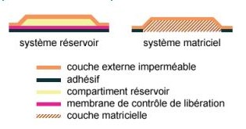
Formes galéniques
Formes à LP :
  Dispositifs transdermiques = timbres = patchs
  3 dosages différents
    Fort : 25mg/16h et 21mg/24h
    Moyen : 15mg/16h et 14mg/24h
    Faible : 10mg/16h et 7mg/24h
  Peut on découper un patch ?
  Equivalences ?
Notes:
Peut-on découper un patch ?
Cela dépend du type de patch :
Si c’est un patch à réservoir c’est impossible : on peut à la place protéger la moitié de la zone sous le timbre avec un pansement ou plier en deux le dispositif et le recouvrir avec un pansement
Si le patch est matriciel c’est théoriquement possible : on peut couper le timbre sur son support, la moitié restante doit être conservée dans son emballage
D’une façon générale, lorsque la possibilité de découpe n’est pas indiquée dans RCP, il n’est pas recommandé de couper le patch pour des raisons d’efficacité et de sécurité (dosage aléatoire). En conséquence, cette méthode doit être réservée aux cas où les alternatives de traitement ont été épuisées.
À la suite d’un signalement de pharmacovigilance, l’ANSM a recommandé, en janvier 2018, de ne pas substituer une
marque de patch par une autre si le patient est bien équilibré. La biodisponibilité n’ayant pas été comparée entre
spécialités – sauf Nicotinell et son générique Nicopatch –, la bioéquivalence entre deux patchs de marques différentes
n’est pas garantie et la substitution est susceptible d’entraîner des symptômes de manque ou, au contraire, de surdosage.

Slide 10
Formes galéniques
Forme à LI :
  Formes orales (Gommes, Pastilles, Comprimés à sucer, Inhaleur, comprimé sublingual et Spray buccal)
  2 dosages différents :
    Faible : 1,5 à 2mg
    Fort : 2,5 à 4mg
  ATTENTION DEGLUTITON : EI ++
Notes:
Il faut au moins un intervalle de 30 min entre 2 gommes/pastilles/comprimés et il faut éviter de boire du café, du thé ou un jus de fruit acide dans les 15 min qui précèdent ou suivent l’administration car le pH buccal est modifié et l’absorption de la nicotine diminuée.
Certaines pastilles sont tamponnées pour éviter ce soucis ce pH

Slide 11
Ordo N°2
Historique :
Nicopatchlib 14mg/24h & 3 boites de pastilles 1,5mg
délivré il y a 2 semaines
Notes:
Est-il possible d’être allergique à la colle du dispositif ?
Il est possible d’observer une intolérance voire même une allergie à un des composants du patch. Dans ce cas il est possible de faire essayer un dispositif fabriqué par un autre laboratoire (la bioéquivalence entre les patchs reste à vérifier et peut causer un sur- ou sous-dosage).
Il est à noter que dans la majorité des cas, l’allergie supposée s’avère être une réaction à la nicotine contenue dans le patch. Les irritations cutanées sont fréquentes
On observe fréquemment des irritations cutanées lors des premières utilisations. Pour éviter cet effet indésirable il est conseillé de changer systématiquement le lieu de pose

Slide 12
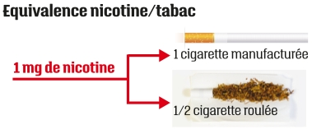
Evaluation de la dépendance
Plusieurs méthodes :
  Objectif du patient :
    Arrêt total
    Arrêt partiel (définir le nb de cig à arrêter)
  Questions « minimales » :
    Nb de cig/jour (Conso initiale +++)
    Quel type de cigarette ?
    1e cig de la journée ?
  Score de Fagerström
  Mesure du CO
Notes:
Mesure Monoxyde de carbone expiré (CO) en ppm La mesure reflète une consommation antérieure dans les 6 heures précédant la mesure. La concentration salivaire, plasmatique ou urinaire de cotinine (principal métabolite de la nicotine) reflète une exposition à la nicotine par tabac ou par substitut nicotinique dans les 2 ou 3 jours précédents.
À noter qu’une cigarette « roulée » équivaut à 2 voire 3 cigarettes manufacturées.

Slide 13
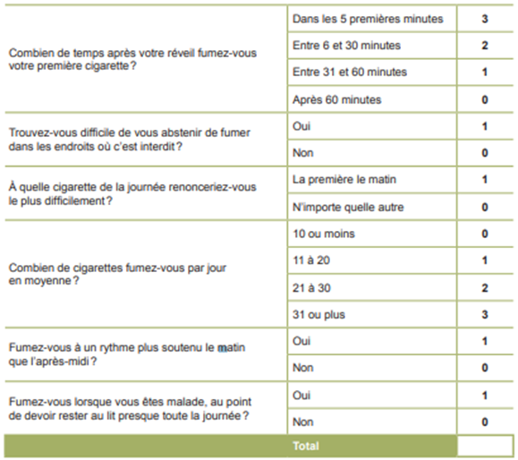
Score de Fagerström
Résultat | Interprétation | Conduite à tenir
0 à 2 | Pas de dépendance | Pas besoin de TNS
3 à 4 | Dépendance faible | TNS possible per os TNS topique à moyen dosage
5 à 6 | Dépendance moyenne | TNS recommandé Bithérapie
7 à 8 | Dépendance forte | TNS recommandé Bithérapie Suivi spécialiste recommandé
9 à 10 | Dépendance très forte
Résultat | Interprétation | Conduite à tenir
0 à 1 | Pas de dépendance | Pas besoin de TNS
2 à 3 | Dépendance Moyenne | TNS recommandé
4 à 6 | Dépendance Forte voire très Forte | TNS recommandé

Slide 14
Choix du dosage : Formes LP
Exemple de protocole de sevrage en 3 étapes :
Initier avec une dose suffisante +++ et on ajuste ensuite
Score de Fagerström | Phase initiale : 3 à 4 semaines | Suivi : 3 à 4 semaines | Sevrage : 3 à 4 semaines
0 à 4 < 20 cig/jour | 14mg /24h | 7mg/24h | 7mg/24h ou arrêt
 | 15mg/16h | 15mg/16h ou 10mg/16h | 10mg/16h ou arrêt
5 à 10 ≥ 20 cigarettes/jour | 21mg/24h | 14mg /24h | 7mg/24h
 | 25mg/16h | 25mg/16h | 15mg/16h (2 semaines) 10mg/16h (2 semaines)

Slide 15
Choix du dosage : Formes LI
Stratégie : autogestion, prévention du manque et du craving
S’utilise en « si besoin »
Sevrage en monothérapie :
  3 mois : prendre une forme orale à chaque envie
  6 à 8 semaines : diminution puis arrêt quand on arrive à 1 à 2 par jour
Nb de cig/24h | Dosage des formes orales
< 20 | Faible
Entre 20 et 30 | Faible ou Fort (selon le cas)
≥ 30 | Fort
Notes:
CRAVING = Besoin impulsif

Slide 16
Ordo N° 3
Ordo déjà délivrée il y a 7 jours
: patient fume à nouveau
Historique : RAS
Conso quotidienne : 45/J
Appel médecin : faute de frappe :
Voulait écrire « 2 patchs / J »
« je refais une ordo à m. lyoen »
Peut-on mettre 2 patchs / jour sans
Danger ?
Notes:
Plusieurs patchs / jour : possible si la consommation le justifie (cad > 20cig/J)
Hors AMM mais toléré car besoin médical justifié

Slide 17
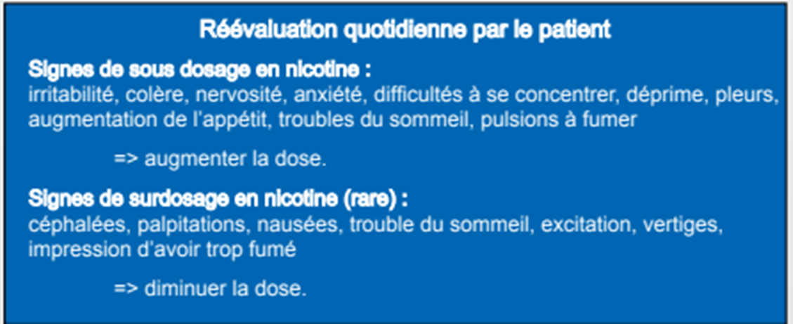
Adaptation posologique
Notes:
Quelques précautions d’emploi :
Il ne faut pas écrire sur les patchs car cela peut perturber la libération du principe actif. Il vaut mieux écrire sur la boite ou sur un sparadrap collé à côté du patch.
La pharmacocinétique des dispositifs transdermiques peut être modifiée par vasodilatation sous-cutanée avec passage excessif transcutané :
La pratique sportive
Une période de canicule ou de grosse chaleur
Un état fiévreux
Exposition à une source de chaleur externe (bain chaud, sauna, bouillotte..)

Slide 18
Autres conseils
Maux du fumeur en sevrage :
  Constipation
  Anxiété, tb du sommeil
  Toux grasse
Vitamines :
  VitC 500mg 1-1-0
  MgB6 2 à 4/J
Homéopathie
Phytothérapie :
  Pranarom « Aromastop »
  Valeriane
Notes:
Une toux avec expectorations, parfois sales (noires-marrons des goudrons), apparaît souvent dans les premières
semaines qui suivent l’arrêt du tabac. Elle traduit la reprise des fonctions des cils vibratiles de la muqueuse bronchique,
qui n’assuraient plus l’évacuation des sécrétions bronchiques, paralysés par la fumée du tabac. A l’arrêt du tabac, le
mucus devient également plus fluide.
La toux est transitoire (3 semaines). Pour le patient, c’est le signe que la muqueuse respiratoire reprend sa fonction normale.
Un mucolytique peut être conseillé.
La nicotine a un effet laxatif : elle accélère la vidange gastrique et le transit intestinal. Une constipation peut donc
apparaître à l’arrêt du tabac. Le symptôme est transitoire (3 à 4 semaines après l’arrêt).
Prise en charge :
– Adopter des mesures diététiques appropriées : privilégier les fibres, boire de l’eau…
– Proposer des laxatifs osmotiques : macrogol, lactulose…
LE DÉFICIT EN VITAMINE C
Le tabac diminue l’absorption et augmente le catabolisme de la vitamine C. Les besoins en vitamines C sont donc accrus
chez le fumeur.
Conseiller de la vitamine C (1 g/j) en complément de la prise en charge de l’arrêt du tabac. La forme comprimé à sucer a en
plus l’avantage de réduire l’envie de fumer.
Méthodes d’aide au sevrage non recommandées :
• Clonidine, cystine, lobéline (alcaloïde extrait des feuilles d’une plante de tabac indienne), antagonistes et agonistes
partiels des opiacés, mécamylamine (antihypertenseur), buspirone, diazépam, doxépine, méprobamate, ondansétron,
métoprolol, oxprénolol, propranolol et nicobrevin (produit breveté contenant de la quinine, du menthyle valérate, du
camphre et de l’huile d’eucalyptus), difficilement disponibles en France, ne sont pas recommandés dans l’aide à l’arrêt du
tabac, faute d’études probantes sur leur efficacité et/ou leur innocuité.
• La méthode aversive qui consiste à fumer à un rythme soutenu jusqu’au surdosage dans le but de ressentir des effets
néfastes (nausées, malaises, maux de tête, mal de gorge, toux…) n’est pas retenue : elle n’a pas démontré son efficacité et
présente des effets indésirables.

Slide 19
Questions fréquentes au comptoir
Les patchs résistent ils à l’eau ?
Les dispositifs transdermiques sont prévus pour, mais il existe des précautions à respecter :
  Ne pas appliquer de produit pouvant perturber son adhérence (savon, lotion..).
  Un contact prolongé avec l’eau peut altérer son adhérence (long bain, baignade..). Il est possible dans ce cas retirer le patch, le remettre sur son support pour ensuite être replacé sur peau sèche.
S’il s’agit de transpiration cela peut faciliter le décollement du patch qu’on peut renforcer à l’aide d’un pansement ou d’un sparadrap non occlusif.
Que faire si mon patch tombe ?
Il est préférable de le remplacer par un autre patch et de le placer à un autre endroit.
Peut-on utiliser les TNS de façon occasionnelle ?
Oui notamment les formes orales si vous ne pouvez pas fumer sur votre lieu de travail par exemple.

Slide 20
Questions fréquentes au comptoir
Peut-on devenir accro aux TNS ?
Le transfert de dépendance est possible mais moins dangereux pour la santé que de fumer. Le risque est faible (possible avec formes orales) Ils permettent une libération lente et régulière de nicotine contrairement au shoot reçu lorsque l’on allume une cigarette.
Cela permet de pallier les symptômes de manque sans procurer la sensation de plaisir qui entretient la dépendance.
Existe-t-il d’autres traitements ?
Oui La varénicline CHAMPIX® est le traitement de seconde intention dans la stratégie de prise en charge réservée aux sujets fortement dépendants (Fargenstörm > 6) après échec des substituts nicotiniques. Ils sont soumis à une prescription médicale

Slide 21
Questions fréquentes au comptoir
Est-il possible de fumer avec un patch posé ?
Non recommandé car risque de surdosage : si l’envie persiste avec les patchs c’est qu’il faut réévaluer le dosage utilisé
Il est inutile de décoller le patch pour annuler l’effet car cela ne changera rien à la dose absorbée
La cigarette électronique peut-elle m’aider à arrêter?
Oui mais il n’est pas recommandé d’utiliser le vapotage pour se sevrer car on n’est sur ni de l’efficacité, ni de la sécurité lié à l’utilisation de ces dispositifs. De plus il est difficile de contrôler la dose de nicotine absorbée avec cette méthode.

Slide 22
Biblio : pour en savoir +
Sevrage Tabagique « Le conseil à l’officine » ; Catherine Mautrait
Mémo substituts nicotiniques ; ARS & CPAM Bretagne (https://www.bretagne.ars.sante.fr/media/42516/download?inline#:~:text=Gommes%20M%C3%A2cher%20lentement%20la%20gomme,Ensuite%20rem%C3%A2cher%20lentement%20la%20gomme.)
Recommandations de l’ANSM et de l’HAS
VIDALReco
Cespharm (https://www.cespharm.fr/prevention-sante/catalogue/Prise-en-charge-de-l-arret-du-tabac-conseiller-et-accompagner-role-du-pharmacien-brochure)
https://www.pharmareco.fr/recommandations/arret-du-tabac
Recomédicales.fr
Respaad
…. Possibilité de se former « Pharmacien Tabacologue » !

Slide 23
MERCI DE VOTRE ATTENTION

